Slide 1
Thị trường và Tổ chức Tài chính
TS. Đặng Anh Tuấn

Slide 2
Bài 2 Thị trường và các trung gian tài chính

Slide 3
2.1 Thị trường trái phiếu

Slide 4
Phân loại trái phiếu
Trái phiếu chính phủ
Trái phiếu do các cơ quan của chính phủ phát hành hoặc được chính phủ bảo lãnh
Trái phiếu chính quyền địa phương

Slide 5
Phát hành và giao dịch trái phiếu chính phủ

Slide 6
Trái phiếu công ty
Trái phiếu chuyển đổi
Trái phiếu có thể thu hồi

Slide 7
Xếp hạng trái phiếu công ty

Slide 8
Phát hành và giao dịch trái phiếu công ty

Slide 9
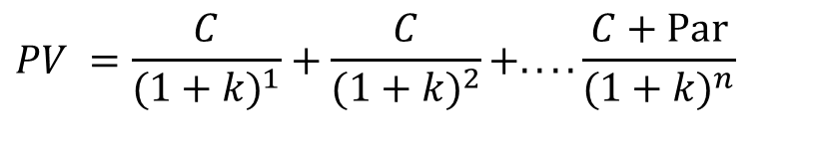
Định giá trái phiếu
Giá trái phiếu là giá trị hiện tại của dòng tiền trái phiếu thanh toán trong tương lai. (i.e., tiền lãi hàng năm và mệnh giá khi trái phiếu đáo hạn):
$$PV =\frac{C}{(1+k)^{1}}+\frac{C}{(1+k)^{2}}+....\frac{C+\text{Par}}{(1+k)^{n}}$$

Slide 10
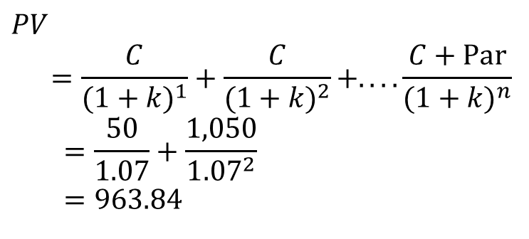
Ví dụ
Một trái phiếu kỳ hạn 2 năm mệnh giá $1,000 lãi suất coupon 5%. Lãi suất thị trường (lợi suất hoàn vốn-lãi suất chiết khấu) của trái phiếu tương đương là 7 %/năm. Giá trái phiếu là bao nhiêu?
$$PV =\frac{C}{(1+k)^{1}}+\frac{C}{(1+k)^{2}}+....\frac{C+\text{Par}}{(1+k)^{n}} \\ =\frac{50}{1.07}+\frac{1,050}{1.07^{2}} \\ =963.84$$

Slide 11
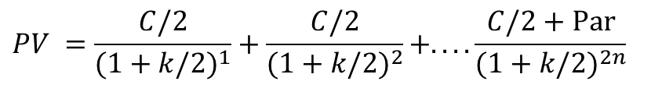
Định giá trái phiếu trả lãi 2 lần/năm
  Chia đôi lãi trả hàng năm và lợi suất hoàn vốn
  Tăng số thời kỳ tính lên gấp đôi
$$PV =\frac{C/2}{(1+k/2)^{1}}+\frac{C/2}{(1+k/2)^{2}}+....\frac{C/2+\text{Par}}{(1+k/2)^{2n}}$$

Slide 12
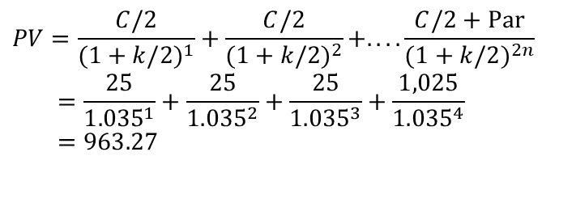
Ví dụ tính giá trái phiếu trả lãi 2 lần/năm
Một trái phiếu kỳ hạn 2 năm mệnh giá $1,000 lãi suất coupon 5% trả lãi 6 tháng/lần. Lợi suất thị trường của trái phiếu tương đương là 7 %/năm. Giá trái phiếu là bao nhiêu?
$$PV=\frac{C/2}{(1+k/2)^{1}}+\frac{C/2}{(1+k/2)^{2}}+....\frac{C/2+\text{Par}}{(1+k/2)^{2n}} \\ =\frac{25}{1.035^{1}}+\frac{25}{1.035^{2}}+\frac{25}{1.035^{3}}+\frac{1,025}{1.035^{4}} \\ =963.27$$

Slide 13
Liên hệ giữa lãi suất trả hàng năm (coupon), lợi suất hoàn vốn (k) và giá trái phiếu (P,PV)
Giá trái phiếu và lợi suất hoàn vốn có quan hệ ngược chiều
Nếu lãi suất trả hàng năm bằng lợi suất hoàn vốn, giá trái phiếu bằng mệnh giá
Nếu lãi suất trả hàng năm cao hơn lợi suất hoàn vốn, giá trái phiếu cao hơn mệnh giá
Nếu lãi suất trả hàng năm thấp hơn lợi suất hoàn vốn, giá trái phiếu thấp hơn mệnh giá (trái phiếu chiết khấu)
Giá trái phiếu dài hạn biến động mạnh hơn so với giá trái phiếu ngắn hạn khi có sự thay đổi lãi suất

Slide 15
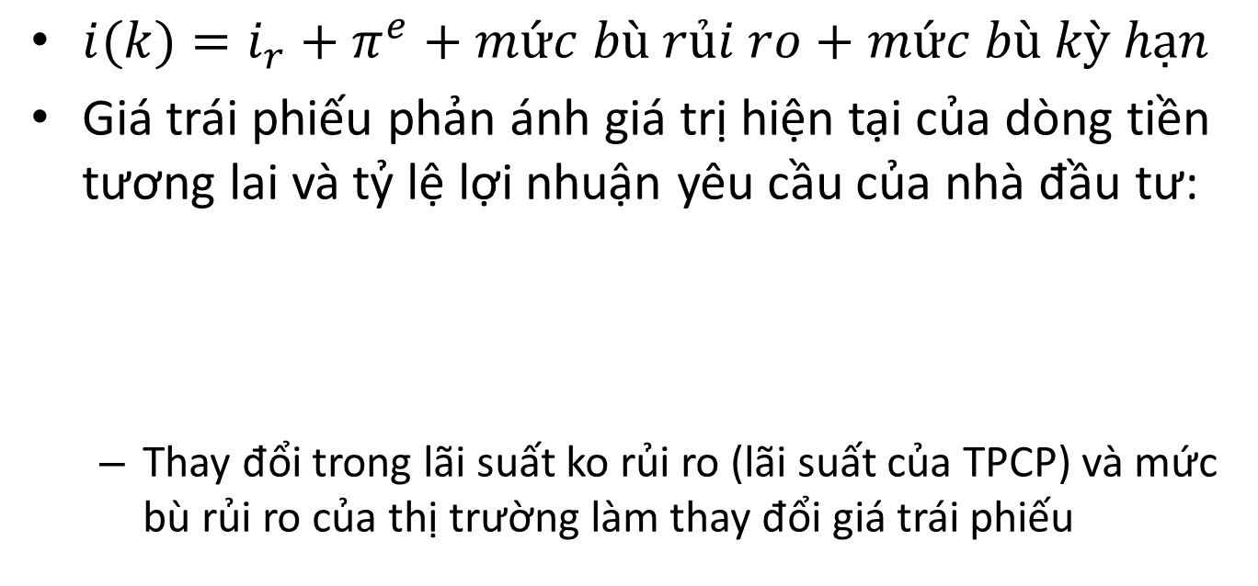
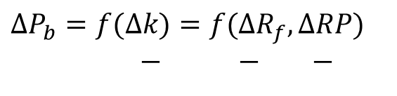
Biến động giá trái phiếu
$i(k)=i_{r}+π^{e}+mức bù rủi ro+mức bù kỳ hạn$
Giá trái phiếu phản ánh giá trị hiện tại của dòng tiền tương lai và tỷ lệ lợi nhuận yêu cầu của nhà đầu tư:
  Thay đổi trong lãi suất ko rủi ro (lãi suất của TPCP) và mức bù rủi ro của thị trường làm thay đổi giá trái phiếu
$$ΔP_{b}=f(Δk)=f(ΔR_{f},ΔRP) \\ \text{ − − −}$$

Slide 16
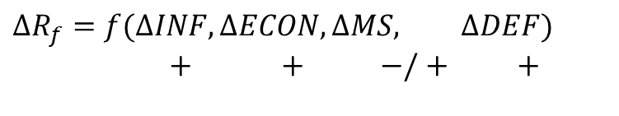
Các yếu tố ảnh hưởng lãi suất không rủi ro – lợi suất trái phiếu CP
  Kỳ vọng về lạm phát: CPI, chỉ số giá nhà sản xuất, giá dầu, tỷ giá (giá trị đồng USD)
  Tăng trưởng kinh tế: mức việc làm, tổng sản phẩm GDP, doanh số bán lẻ, sản lượng công nghiệp, niềm tin người tiêu dùng, chỉ số PMI
  Lượng tiền cung ứng: trong điều kiện bình thường (?), trong điều kiện lạm phát (?)
  Thâm hụt ngân sách CP
$$ΔR_{f}=f(ΔINF,ΔECON,ΔMS, ΔDEF) \\ + +\text{ −/}+ +$$

Slide 17
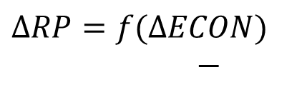
Các yếu tố ảnh hưởng tới mức bù rủi ro (chung của toàn thị trường)
  Mức rủi ro chung của trái phiếu công ty, trái phiếu địa phương chịu ảnh hưởng của tăng trưởng kinh tế: trong giai đoạn tăng trưởng (?)
$$ΔRP=f(ΔECON) \\ \text{ −}$$

Slide 18
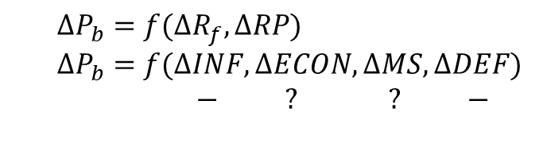
Tổng hợp các yếu tố tác động tới giá trái phiếu
  Tác động chính xác của mỗi yếu tố tới giá trái phiếu là khó xác định
  Ảnh hưởng của các đặc điểm của trái phiếu
    Thay đổi trong cơ cấu vốn của công ty phát hành và các yếu tố như khả năng thu hồi, chuyển đổi của trái phiếu
$$ΔP_{b}=f(ΔR_{f},ΔRP) \\ ΔP_{b}=f(ΔINF,ΔECON,ΔMS,ΔDEF) \\ \text{− }? \text{? } \text{ −}$$

Slide 19
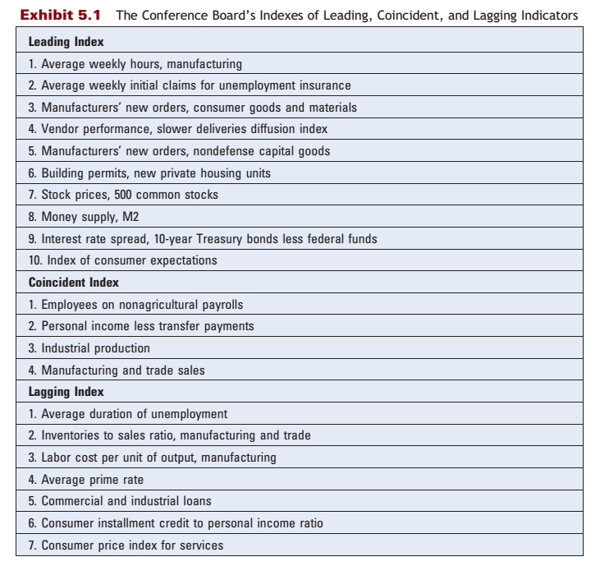

Slide 20
Rủi ro lãi suất và giá trái phiếu
Độ nhạy cảm của giá trái phiếu đối với thay đổi lãi suất
  Nếu trái phiếu không được nắm giữ cho tới khi đáo hạn, giá trái phiếu sẽ nhạy cảm với những thay đổi trong lãi suất tương lai
  Có một cách đo độ nhạy cảm của giá trái phiếu theo đó giá trái phiếu sẽ giảm xuống khi có sự gia tăng của lãi suất thị trường.

Slide 21
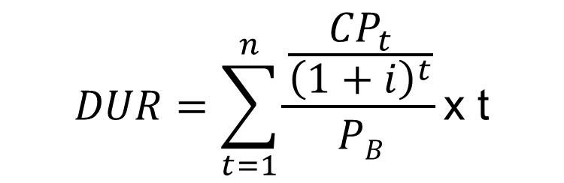
Quãng thời gian (Kỳ hạn bình quân – Duration)
  Quãng thời gian đo kỳ hạn bình quân của trái phiếu dựa trên cơ sở giá trị hiện tại tinh
  Kỳ hạn của trái phiếu càng dài, mức độ nhạy cảm với thay đổi trong lãi suất càng lớn
$$DUR=\sum_{t=1}^{n}{\frac{\frac{{CP}_{t}}{{\left(1+i\right)}^{t}}}{PB}\text{x} \text{t}}$$

Slide 22
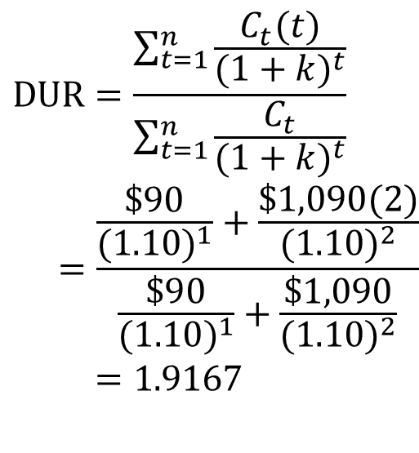
Tính quãng thời gian của trái phiếu
VD 2.1: Một trái phiếu kỳ hạn 2 năm, mệnh giá $1,000, lãi suất coupon 9%, lợi suất hoàn vốn là 10%. Quãng thời gian của trái phiếu là bao nhiêu năm?
$$\text{DUR}=\frac{\sum_{t=1}^{n}{\frac{C_{t}(t)}{(1+k)^{t}}}}{\sum_{t=1}^{n}{\frac{C_{t}}{(1+k)^{t}}}} \\ =\frac{\frac{\$90}{(1.10)^{1}}+\frac{\$1,090(2)}{(1.10)^{2}}}{\frac{\$90}{(1.10)^{1}}+\frac{\$1,090}{(1.10)^{2}}} \\ =1.9167$$

Slide 23
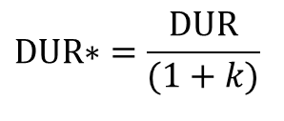
  Quãng thời gian điều chỉnh (Modified duration)
    Được sử dụng để ước lượng thay đổi trong giá trái phiếu khi có thay đổi 1% của lợi suất hoàn vốn:
    Tỷ lệ phần trăm thay đổi trong giá trái phiếu khi có thay đổi trong lợi suất hoàn vốn được xác định như sau:
$$\text{DUR}\text{∗}=\frac{\text{DUR}}{(1+k)}$$

Slide 24
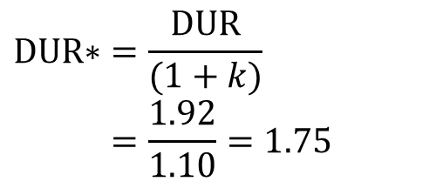
Ví dụ tính quãng thời gian điều chỉnh của trái phiếu
VD 2.1 (tiếp)
1% tăng lên trong lãi suất hoàn vốn làm giá trái phiếu giảm 1.75%.
$$\text{DUR}\text{∗}=\frac{\text{DUR}}{(1+k)} \\ =\frac{1.92}{1.10}=1.75=1.75$$

Slide 25
Giả sử tiếp ví dụ trên nếu lợi suất tăng thêm 0.30%. Giá trái phiếu sẽ thay đổi như thế nào?

Slide 26
Ví dụ
Tính quãng thời gian của trái phiếu kỳ hạn 5 năm, mệnh giá $1000, lãi suất coupon 2%, lợi suất hoàn vốn 0,5%.
Xác định thay đổi trong giá trái phiếu khi lợi suất hoàn vốn của trái phiếu tăng 0,3%.

Slide 27
2.2 Thị trường cổ phiếu

Slide 28
Phân loại cổ phiếu
Cổ phiếu ưu đãi cổ tức:
Cổ phiếu ưu đãi biểu quyết:
Cổ phiếu thường

Slide 29
Phát hành cổ phiếu trên thị trường sơ cấp
  Phát hành lần đầu sơ cấp và lần đầu thứ cấp
  Phát hành riêng lẻ và phát hành ra công chúng
  Bảo lãnh phát hành, đại lý phát hành
  Bản cáo bạch
  Qui trình phát hành cổ phiếu
  Qui định về phát hành cổ phiếu

Slide 30
Giao dịch cổ phiếu trên thị trường thứ cấp
Sở giao dịch

Slide 31
Thị trường phi tập trung (OTC)
  Upcom

Slide 32
Định giá cổ phiếu
Mô hình 1 giai đoạn:
P_{o} =

Slide 33

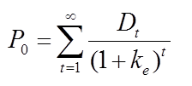
Mô hình tổng quát
Nếu cổ phiếu được định giá rất dài trong tương lai, giá Pn ít ảnh hưởng tới giá cổ phiếu nên công thức có thể được viết lại thành

Slide 34

Mô hình tăng trưởng cổ tức Gordon
g: tốc độ tăng cổ tức dài hạn

Slide 35
Thị trường xác định giá cổ phiếu như thế nào?
VD: một cổ phiếu trả cổ tức 2$ vào cuối năm, cổ tức sẽ tăng 3%/năm mãi mãi, tỷ suất lợi tức yêu cầu của bạn là 15%
Nhà đầu tư | TS lợi tức yêu cầu (k_{e}) | Giá cổ phiếu
Bạn | 15%; P = 2/(.15-.03) | 16,67
Xuân | 12% | 22,22
Lan | 10% | 28,57

Slide 36
Mô hình định giá tài sản (CAPM) - Xác định tỷ suất lợi tức yêu cầu đối với cổ phiếu
Giả thiết:
  Chỉ có rủi ro hệ thống là quan trọng, rủi ro phi hệ thống có thể được loại bỏ từ đa dạng hóa nên không cần quan tâm
  Tỷ suất Lợi tức yêu cầu bị ảnh hưởng bởi lãi suất không rủi ro, lợi tức thị trường, và hiệp phương sai giữa lợi tức cổ phiếu với lợi tức thị trường:

Slide 37
CAPM
  Ước lượng lãi suất phi rủi ro và mức bù rủi ro thị trường
    Lãi suất đối với trái phiếu chính phủ mới phát hành thường được sử dụng làm lãi suất phi rủi ro
    Dữ liệu quá khứ (khoảng 30 năm ở Mỹ) được sử dụng để xác định mức bù rủi ro thị trường
  Ước lượng hệ số beta
    Beta phản ánh mức nhạy cảm lợi tức của cổ phiếu so với mức lợi tức chung của thị trường
    Beta thường được ước lượng dựa trên lợi tức hàng tháng hoặc quí trong vòng ít nhất 4-5 năm

Slide 38

Cov(Ri,Rm) : Hiệp phương sai giữa lợi suất cổ phiếu và lợi suất thị trường
Var(Rm) : Phương sai của lợi suất thị trường

Slide 39
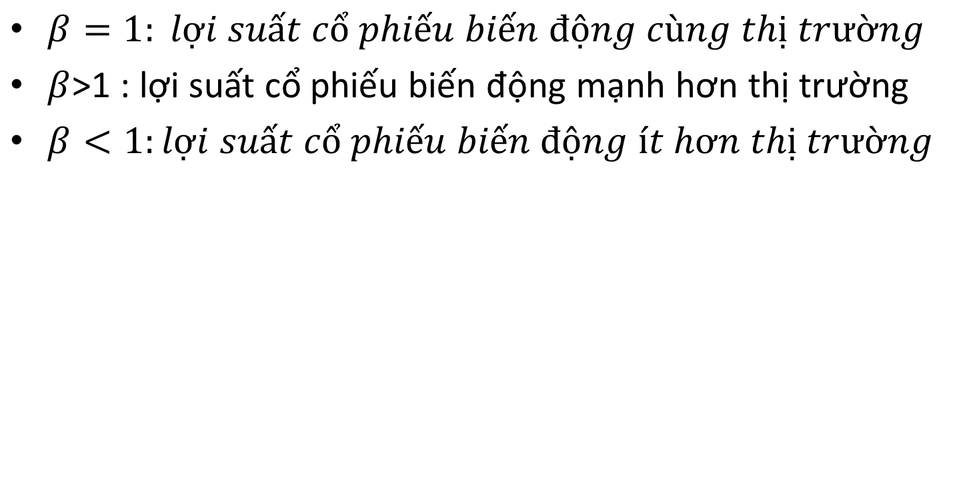
$β=1: lợi suất cổ phiếu biến động cùng thị trường$
$β$>1 : lợi suất cổ phiếu biến động mạnh hơn thị trường
$β<1:lợi suất cổ phiếu biến động ít hơn thị trường$

Slide 40
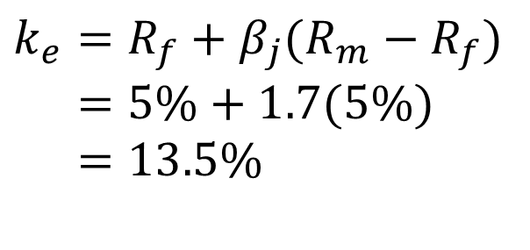
Ví dụ áp dụng CAPM
Fantasia Corp. có beta là 1.7. Lãi suất phi rủi ro phổ biến là 5% và mức bù rủi ro thị trường là 5%. Tỷ suất lợi nhuận yêu cầu đối với cổ phiếu là bao nhiêu?
$$k_{e}=R_{f}+β_{j}(R_{m}−R_{f}) \\ =5\%+1.7(5\%) \\ =13.5\%$$

Slide 41
2.3 Lý thuyết về dự tính và thị trường hiệu quả

Slide 42
Bài đọc
Dự tính lạm phát và giá vàng

Slide 43
Vai trò của kỳ vọng/dự tính
Dự tính về cầu tài sản và việc xác định lãi suất
Dự tính về lãi suất trong tương lai, dự tính về phá sản và cấu trúc rủi ro của lãi suất
Dự tính về thông tin không cân xứng và các biện pháp hạn chế rủi ro của các tổ chức tín dụng
Dự tính về lợi nhuận và rủi ro, tính thanh khoản ảnh hưởng tới quyết định lựa chọn các loại nợ khác nhau, lựa chọn tài sản thanh khoản

Slide 44
Dự tính về Quá trình cung ứng tiền tệ và ngân hàng trung ương
Dự tính về tỷ giá và cán cân thương mại, các cuộc đầu cơ tiền tệ
Cầu tiền tệ
Dự tính về lạm phát và tổng cung,

Slide 45
Kỳ vọng/dự tính được hình thành như thế nào?
Kỳ vọng điều chỉnh: kỳ vọng được hình thành từ các thông tin trong quá khứ và được thay đổi từ từ dựa theo các thay đổi của biến số trong quá khứ.
Ví dụ: kỳ vọng về lạm phát, về biến động của lãi suất và kinh tế
Các nhà đầu tư sử dụng nhiều thông tin hơn là chỉ những thông tin trong quá khứ; kỳ vọng được điều chỉnh nhanh khi có thông tin mới -> kỳ vọng hợp lý (John Muth)

Slide 46
Kỳ vọng hợp lý
Kỳ vọng hợp lý là kỳ vọng được hình thành từ tất cả các thông tin hiện có và bằng với dự báo tối ưu về một biến số

Slide 47
Phát biểu lý thuyết: Xe = X^{of}
Sự hợp lý của lý thuyết: nếu không làm dự tính của mình giống như dự tính tốt nhất thì sẽ rất tốn kém

Slide 48
Lưu ý quan trọng
Kỳ vọng hợp lý có thể không hoàn toàn đúng
Kỳ vọng của một người có thể không là kỳ vọng hợp lý do mất nhiều công để có dự báo tốt nhất hoặc không biết về thông tin quan trọng liên quan tới biến số được dự báo.

Slide 49
Hàm ý của lý thuyết đối với việc hình thành kỳ vọng hợp lý
  Nếu có một sự thay đổi trong sự biến động của một biến số, cách hình thành nên kỳ vọng về biến số đó cũng thay đổi theo;
  Những sai số về dự báo tính bình quân bằng 0 và không dự báo trước được.

Slide 50
Lý thuyết thị trường vốn hiệu quả
Lợi tức dự tính từ việc nắm giữ cổ phiếu
Kỳ vọng giá cổ phiếu tương lai bằng với dự báo tốt nhất sử dụng các thông tin hiện có
Cung, Cầu cổ phiếu trên thị trường xác định giá cân bằng do vậy lợi tức cân bằng thị trường R* bằng với dự báo lợi tức tốt nhất, tức là
R* = R^{of}

Slide 51
Trong thị trường hiệu quả, giá cổ phiếu phản ánh tất cả các thông tin hiện có về cổ phiếu
R* = R^{e}
R => R*
R* : lợi tức dự tính cân bằng
R^{e} : dự báo tốt nhất lợi tức
P_{t} R : lợi tức đầu tư tại mức giá thị trường hiện tại

Slide 52
Cơ sở của lý thuyết
  Nếu R > R* => Pt ↑ => R↓ : . R= R* = R^{e}
  Nếu R < R* => Pt ↓ => R↑ : . R = R* = R^{e}
Trong thị trường hiệu quả, các cơ hội thu lợi nhuận sẽ nhanh chóng bị sử dụng hết và bị loại bỏ

Slide 53
Lý thuyết thị trường hiệu quả
Hiệu quả về mặt thông tin
Hiệu quả dạng yếu: các thông tin quá khứ đã được phản ánh trong giá cổ phiếu
  Nếu giả thuyết này là đúng thì phân tích kỹ thuật sẽ không có ý nghĩa (không có giá trị) trên thực tế; các nghiên cứu về sử dụng bộ lọc để thực hiện giao dịch không đạt được kết quả tốt hơn so với việc mua và nắm giữ
  Nếu thị trường hiệu quả dạng yếu, giá chứng khoán sẽ thay đổi theo bước đi ngẫu nhiên
  => kiểm định hiệu quả thị trường dạng yếu thông qua kiểm định bước đi ngẫu nhiên của giá chứng khoán

Slide 54
Hiệu quả dạng trung bình (semi-strong form)
  Nhà đầu tư không thể thu được lợi tức cao hơn bình quân dựa vào tất cả các thông tin được công bố công khai trên thị trường, vì thông tin sẽ nhanh chóng được phản ánh trong giá cả.
    => Việc nghiên cứu chứng khoán (sau khi trừ đi chi phí) sẽ không đem lại lợi nhuận cao hơn bình quân thị trường
    Kiểm định hiệu quả trung bình: giá chứng khoán phản ứng với thông tin mới như thế nào? Phương pháp nghiên cứu sự kiện (event study): lợi nhuận, trả cổ tức, chia tách cổ phiếu, chính sách tiền tệ, tỷ giá v.v...

Slide 55
Hiệu quả mạnh:
  Giá chứng khoán phản ánh tất cả những thông tin liên quan tới chứng khoán (bao gồm cả các thông tin nội bộ), do vậy nhà đầu tư không thể thu được lợi nhuận cao hơn bình thường từ tất cả các thông tin (công khai và nội bộ).
    Kiểm định kết quả giao dịch của các cổ đông nội bộ so với mức lợi nhuận bình quân

Slide 56
Các chứng cứ ủng hộ:
  Kết quả hoạt động của các quĩ đầu tư và chuyên gia chứng khoán không cao hơn bình quân thị trường.
  Giá chứng khoán có thể hiện các thông tin công bố? Có. Công bố các thông tin tích cực từ lợi nhuận, chia cổ tức không làm thay đổi giá cổ phiếu vì các thông tin này đã được phản ánh trong giá cổ phiếu rồi.
  Các nghiên cứu thực nghiệm cho thấy giá chứng khoán đi theo bước ngẫu nhiên
  Phân tích kỹ thuật không đem lại lợi nhuận cao hơn bình quân

Slide 57
Các chứng cứ phản bác lý thuyết:
  Hiệu ứng công ty nhỏ:
  Hiệu ứng tháng giêng
  Phản ứng quá mức của thị trường với thông tin mới
  Xu thế lợi nhuận quay về mức về bình quân thị trường: các cổ phiếu có tỷ suất lợi tức thấp thường có lợi tức cao hơn trong tương lai và ngược lại

Slide 58
Ứng dụng Lý thuyết thị trường hiệu quả
Có nên mua các lời khuyên từ các nhà tư vấn đầu tư chứng khoán?
Có nên tin vào các lời mách nước đầu tư trên thị trường?

Slide 59
2.4 Thị trường ngoại hối

Slide 60
2.4.1 Tỷ giá
1 USD = 23.135 VND -> 23.355 VNĐ
USD đồng tiền yết giá
VND đồng tiền định giá
USD tăng giá, VND giảm giá

Slide 61
Tỷ giá dài hạn
Nguyên tắc xác định tỷ giá dài hạn
  Qui luật một giá: tỷ giá giữa hai đồng tiền được xác định để sao cho một loại hàng hóa sẽ được bán với mức giá giống nhau ở hai nước mà không cần biết hàng hóa đó được sản xuất ở nước nào.
  Ví dụ giá phôi thép sản xuất tại Mỹ bình quân là 771 USD/tấn, tại châu Âu là 536 EUR/tấn. tỷ giá giữa EUR và USD sẽ là 1,4384
  Thuyết ngang giá sức mua áp dụng quy luật một giá vào giỏ hàng hóa giống nhau ở hai nước để xác định tỷ giá giữa hai nước. Giỏ hàng hóa này phản ánh thay đổi mức giá cả ở 2 nước.

Slide 62
$
Nguyên tắc xác định tỷ giá dài hạn: theo cân bằng thị trường ngoại hối
Cung cầu của một đồng tiền trên thị trường (phụ thuộc vào nhu cầu nhập khẩu, xuất khẩu của nước sở tại)
Cung đồng nội tệ (phụ thuộc vào nhu cầu nhập khẩu)
Cầu của một đồng tiền trên thị trường (phụ thuộc vào xuất khẩu của nước sở tại)
Ví dụ: cung cầu của đồng € tính theo $ (yết giá gián tiếp)
S €
1.43
D €
Q €

Slide 63
Các yếu tố tác động tới tỷ giá dài hạn : (các giả thiết: không có chi phí vận chuyển)
  Mức giá cả tương đối ở 2 nước:
    giả sử ở thời điểm ban đầu, giá thép thô sản xuất tại Mỹ là 771 USD/tấn và tại châu Âu là 536 EUR/tấn. Tỷ giá EUR-USD sẽ là 1,4384
    Giả sử mức giá ở Mỹ tăng 10%, trong khi mức giá cả ở châu Âu không đổi.
    giá phôi thép sản xuất tại Mỹ có giá 848,1 USD, giá thép ở châu Âu vẫn là 536 EUR/tấn.

Slide 64
  Với tỷ giá ban đầu EUR/USD = 1,4384 thép châu Âu sẽ rẻ hơn ở cả 2 khu vực, và thúc đẩy xuất khẩu thép từ châu Âu sang Mỹ, cầu EUR tăng làm tăng giá EUR, tỷ giá tăng lên là EUR/USD =1,5822, tức là đồng EUR tăng giá 10% so với USD để giá thép ở 2 khu vực bằng nhau.
  Như vậy khi mức giá cả tại Mỹ tăng 10% thì trong dài hạn đồng USD sẽ giảm giá so với đồng tiền nước khác. Trong ví dụ này, đồng EUR tăng giá 10% để giá cả của hàng hóa là như nhau ở 2 khu vực.

Slide 65
  Mức giá cả tương đối ở nước ngoài cao hơn làm đồng nội tệ tăng giá
$
S€
E₂
E₁
D’€
D€
Q₁
Q₂
Q€

Slide 66
S€
Thuế quan và quota: khi thuế nhập khẩu giảm làm giảm giá hàng nhập khẩu; hạn ngạch nhập khẩu được nới lỏng hoặc dỡ bỏ, cầu nhập khẩu tăng lên làm tăng cung nội tệ và làm đồng nội tệ giảm giá
$
S’€
E₁
E₂
D€
Q₁
Q₂
Q€

Slide 67
  Sự ưa thích hàng ngoại so với hàng nội: nếu có sự ưa thích hàng ngoại nhập so với hàng nội tăng lên, cầu nhập khẩu tăng làm tăng cung nội tệ và làm đồng nội tệ giảm giá.

Slide 68
  Năng suất lao động giữa 2 nước: nếu NSLĐ của một nước cao hơn so với NSLĐ ở nước ngoài thì hàng hóa sản xuất ở nước bản địa sẽ trở nên rẻ hơn thúc đẩy xuất khẩu, cầu đối với đồng nội tệ tăng và làm đồng nội tệ tăng giá.
$
S€
E₂
E₁
D’€
D€
Q₁
Q₂
Q€

Slide 69
Tóm tắt các yếu tố làm thay đổi tỷ giá dài hạn
 | Thay đổi | Tỷ giá dài hạn
Mức giá cả nội địa | ↑ | ↓
Thuế quan và quota | ↑ | ↑
Cầu hàng nhập khẩu | ↑ | ↓
Cầu hàng xuất khẩu | ↑ | ↑
NSLĐ | ↑ | ↑

Slide 70
Dự báo tỷ giá dài hạn giữa USD-VND?

Slide 71
Vì sao thuyết ngang giá sức mua không giải thích được đầy đủ những biến động trong tỷ giá?
  Hàng hóa trong 2 rổ hàng hóa để tính tỷ giá là không hoàn toàn giống nhau
  Có một số hàng hóa trong rổ không di chuyển qua biên giới được ví dụ như dịch vụ

Slide 72
Tỷ giá ngắn hạn
Nguyên tắc xác định tỷ giá ngắn hạn: thuyết ngang giá tiền lãi hay lãi suất
Có 1 đv ngoại tệ, có 2 phương án gửi tiền:
  (*) Gửi bằng ngoại tệ
  (**) Đổi ra nội tệ để gửi, cuối kỳ chuyển sang ngoại tệ
  Ta có các ký hiệu sau: i^{D} lãi suất nội tệ, i^{F} lãi suất ngoại tệ, E_{t} tỷ giá ngắn hạn, E^{e}_{t+1} tỷ giá dài hạn

Slide 73
Số tiền thu được cuối kỳ của 2 phương án
  (*) Gửi bằng ngoại tệ: 1 x (1 + i^{F} )
  (**) Đổi ra nội tệ để gửi (1/E_{t} ), số tiền thu được cuối kỳ bằng nội tệ 1/E_{t} * (1+i^{D}) chuyển sang ngoại tệ: 1/E_{t} * (1+i^{D})* E^{e}_{t+1}

Slide 74
Để thị trường đạt được cân bằng ta phải có số tiền nhận được từ 2 lựa chọn là bằng nhau:
1 + i^{F} = (1+i^{D})* E^{e}_{t+1}/E_{t}
Biến đổi ta có:
i^{F} = E ^{e}_{t+1}/E_{t} * i^{D} + (E ^{e}_{t+1}- E_{t})/E_{t}
vì E^{e}_{t+1}/E_{t} rất gần 1 nên ta có:
i^{F} = i^{D} + (E^{e}_{t+1}- E_{t})/E_{t}
Viết lại ta có:
i^{F} - (E^{e}_{t+1} - E_{t})/E_{t} = i^{D}

Slide 75
Điều kiện ngang giá lãi suất

Slide 76
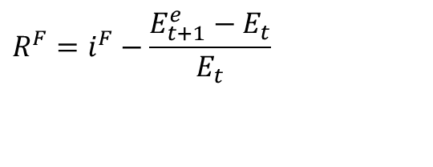
Cân bằng trên thị trường ngoại hối ngắn hạn
  E_{t} là tỷ giá ngắn hạn giữa EUR/USD
Lợi tức dự tính của tiền gửi ngoại tệ
Lợi tức dự tính của tiền gửi nội tệ R^{D}=i^{D}
$$R^{F}=i^{F}−\frac{E_{t+1}^{e}−E_{t}}{E_{t}}$$

Slide 77
Lãi suất của tiền gửi nội tệ và ngoại tệ là 5%, tỷ giá dài hạn là 1.2
Tại A: E_{t} =1,15; R^{F}= 0,66%
Tại B: E_{t} = 1,2; R^{F}= 5%
Tại C: E_{t} = 1,25; R^{F}= 9%
R^{D}= 5%
E_{t}
R^{D}
R^{F}
1,25
1,20
1,15
C
B
A
0,66% 5% 9%
ii^{D}

Slide 78
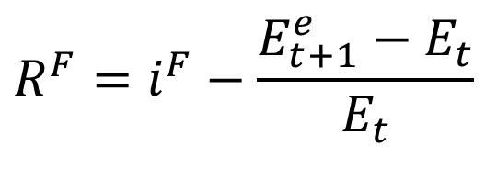
Các yếu tố tác động tới tỷ giá ngắn hạn
  Dịch chuyển của đường R^{F}
    Thay đổi lãi suất ngoại tệ: lãi suất tiền gửi ngoại tệ tăng làm R^{F} dịch phải, đồng nội tệ giảm giá
R₁^{F}
E_{t}
R^{D}
R₂^{F}
E₁
E₂
$$R^{F}=i^{F}−\frac{E_{t+1}^{e}−E_{t}}{E_{t}}$$
i^{D}
i^{D}

Slide 79

$$R^{F}=i^{F}−\frac{E_{t+1}^{e}−E_{t}}{E_{t}}$$
    Thay đổi tỷ giá dài hạn: thay đổi trong tỷ giá dài hạn làm thay đổi mức lợi tức dự tính của tiền gửi ngoại tệ và làm đường R^{F} dịch chuyển.
    Ví dụ: E^{e}_{t+1} giảm làm R^{F} tăng, đường R^{F} dịch phải làm tỷ giá E_{t} giảm, tức là một đồng tiền dự tính giảm giá trong dài hạn thì nó cũng sẽ giảm giá trong ngắn hạn.
R₁^{F}
E_{t}
R^{D}
R₂^{F}
E₁
E₂
i^{D}
i^{D}

Slide 80
    Các yếu tố làm thay đổi tỷ giá trong dài hạn đều có tác động tới tỷ giá ngắn hạn
 | Thay đổi | Tỷ giá dài hạn | Tỷ giá ngắn hạn
Mức giá cả nội địa | ↑ | ↓ | ↓
Thuế quan và quota | ↑ | ↑ | ↑
Cầu hàng nhập khẩu | ↑ | ↓ | ↓
Cầu hàng xuất khẩu | ↑ | ↑ | ↑
Năng suất lao động | ↑ | ↑ | ↑

Slide 81
i_{dn}≈ i_{thực} + π^{e}
  Dịch chuyển của đường R^{D}
    Thay đổi lãi suất nội tệ:
      do lãi suất thực tăng, R^{D} dịch phải, đường R^{F} không thay đổi làm tỷ giá ngắn hạn tăng lên
E_{t}
R₁^{D}
R₂^{D}
E₂
E₁
R^{F}
i₁^{D} i₂^{D}
i^{D}

Slide 82
i_{dn}≈ i_{thực} + π^{e}
      do lạm phát dự kiến tăng: lãi suất nội tệ tăng làm R^{D} dịch phải. Lạm phát dự tính tăng làm tỷ giá dài hạn giảm, đường R^{F} cũng dịch phải (nhiều hơn so với đường R^{D}) và làm tỷ giá ngắn hạn giảm xuống.
R₁^{D}
E_{t}
R₂^{D}
E₁
E₂
R₁^{F}
R₂^{F}
i₁^{D} i₂^{D}

Slide 83
Thay đổi của lượng tiền cung ứng và tỷ giá
Lượng tiền cung ứng tăng làm lãi suất giảm, R^{D} dịch trái. Lạm phát dự tính tăng làm tỷ giá dài hạn giảm, đường R^{F} dịch phải, tỷ giá ngắn hạn đạt tại E₂.
Sau đó lãi suất sẽ tăng lên lại và tỷ giá tăng lên E₃.
E_{t}
R₁^{D}
R₂^{D}
R₁^{F}
E₁
E₃
E₂
R₂^{F}
i₂^{D} i₁^{D}

Slide 84
Can thiệp trên thị trường ngoại hối
NHTW
Chứng khoán | Tiền lưu hành ngoài ngân hàng
Cho vay chiết khấu | Dự trữ của NHTM
Dự trữ ngoại hối
 | Tiền cơ sở MB

Slide 85
Can thiệp trên thị trường ngoại hối
Can thiệp hữu hiệu: NHTW mua/bán dự trữ ngoại hối làm thay đổi cơ số tiền tệ, lượng tiền cung ứng và tỷ giá

Slide 86
Can thiệp vô hiệu: NHTW giao dịch dự trữ ngoại hối và làm trung hòa tác động của giao dịch bằng 1 nghiệp vụ thị trường mở đối ứng. Kết quả là cơ số tiền không đổi, lượng tiền cung ứng không đổi và không ảnh hưởng tới tỷ giá.

Slide 87
Cán cân thanh toán
Báo cáo thống kê tổng hợp, ghi lại toàn bộ các khoản thu và trả tiền (thanh toán) giữa người cư trúc một nước (khu vực tư nhân và nhà nước) với các nước còn lại (người không cư trú) trên thế giới.
Các khoản tiền thu về từ nước ngoài được ghi vào cột thu với dấu cộng thể hiện đó là các luồng tiền chạy vào; nó phản ánh cung ngoại tệ hay cầu nội tệ;
Các khoản thanh toán cho nước ngoài ghi vào cột chi với dấu trừ, thể hiện chúng là các luồng vốn di chuyển ra ngoài nước; nó phản ánh cầu ngoại tệ hay cung nội tệ.

Slide 88
Cấu trúc của CCTT
Cán cân vãng lai
Cán cân vốn
Cán cân tổng thể
Tài trợ CCTT

Slide 89
Cán cân vãng lai
Cán cân thương mại: còn gọi là cán cân hữu hình (visible), vì nó phản ánh các khoản:
thu từ xuất khẩu hàng hoá
chi cho nhập khẩu hàng hoá
Cán cân dịch vụ: bao gồm các khoản thu, chi từ các hoạt động cịch vụ về vạn tải, du lịch, bảo hiểm, bưu chính viễn thông, ngân hàng, thông tin và các dịch vụ khác giữa người cư trú và người không cư trú.
Cán cân thu nhập: bao gồm
* thu nhập của người lao động: là các khoản tiền lương, tiền thưởng và các khoản thu nhập khác bằng tiền, hiện vật do người không cư trú trả cho người cư trú và ngược lại.
* thu nhập về đầu tư: thu nhập từ lợi nhuận đầu tư ra nước ngoài, lãi từ đầu tư và các giấy tờ có giá và các khoản lãi đến hạn phải trả của các khoản vay giữa người cư trú và người không cư trú.

Slide 90
Cán cân vốn
Luồng vốn chạy ra là việc đầu tư vốn ra nước ngoài hoặc mua tài sản nước ngoài
Luồng vốn chạy vào là việc đầu tư từ nước ngoài hoặc người nước ngoài mua tài sản trong nước
Tổng của cán cân vãng lai và tài khoản vốn phản ánh số dư giao dịch chính thức của một nước và các nước khác

Slide 91
Tài trợ cán cân thanh toán
Dự trữ quốc tế có thể là vàng hoặc $ mỹ
Nếu một nước có thâm hụt các cân giao dịch chính thức, có nghĩa là nước đó phải dùng dự trữ của mình để thanh toán/tài trợ cho phần thiếu hụt hoặc gia tăng vay nợ nước ngoài
Một sự thặng dư cán cân giao dịch sẽ dẫn tới tăng dự trữ quốc tế hoặc gia tăng cho vay nước ngoài

Slide 92
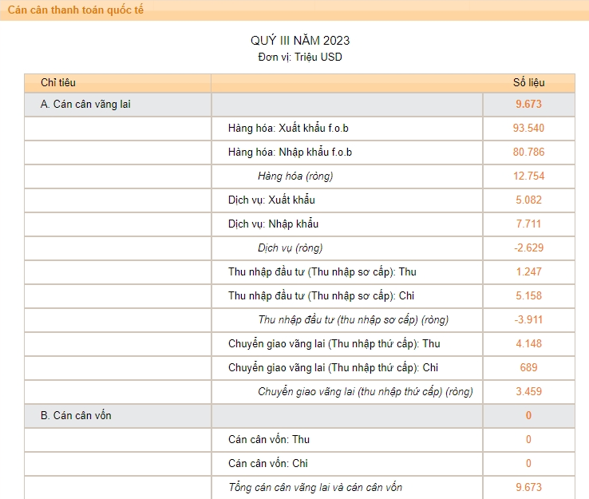

Slide 93
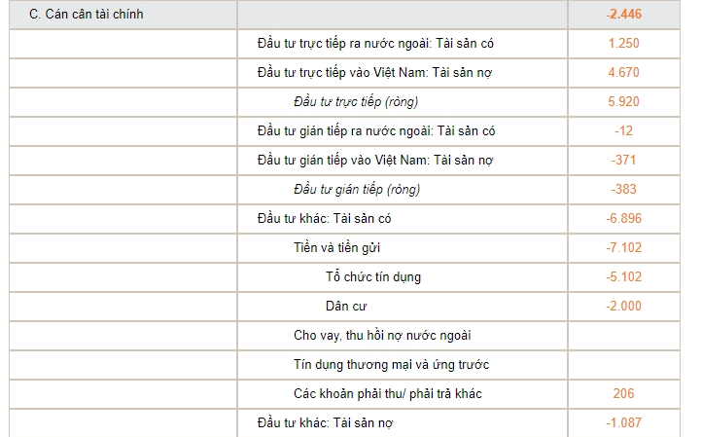

Slide 94
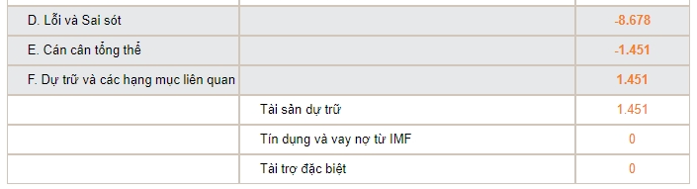
Notes:
Tổng thể thâm hụt 1,4 tỷ USD; tài trợ Tài sản dự trữ:
Cán cân thâm hụt nên phải lấy dự trữ ra bù đắp. Dự trữ tăng hạch toán âm (debit), dự trữ giảm hạch toán dương (credit). Giống như nguyên tắc hạch toán tài sản.
Dự trữ có thể là vàng tiền tệ, SDR, vị thế dự trữ tại IMF, ngoại hối và dự trữ khác ví dụ SBV mở tk thanh toán ở nước ngoài

Slide 95
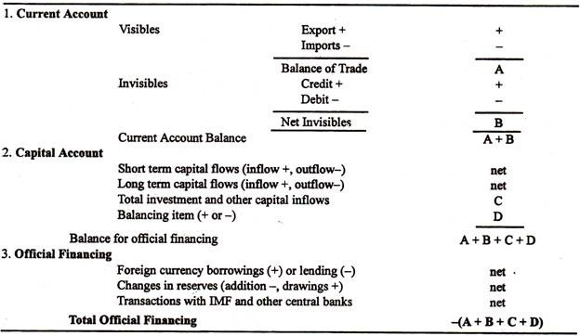

Slide 96
2.4.2. Sự phát triển của hệ thống tài chính quốc tế
Chế độ bản vị vàng: tiền tệ của các nước có thể được chuyển đổi trực tiếp ra vàng.
  Ví dụ: 1 $ có thể đổi được tương đương 1/20 ounce vàng, trong khi đó 1 bảng Anh (£) đổi được tương đương ¼ ounce vàng.
  Tỷ giá giữa Bảng Anh và USD được cố định tại 5 $/£.

Slide 97
Hệ thống tỷ giá cố định trong chế độ bản vị vàng:
  Giả sử tỷ giá ban đầu tại Anh: 1 ounce vàng = £ 4 = $ 20 tương đương với tỷ giá 5 $/£.
  Giả sử Vì một lý do nào đó, đồng bảng tăng giá lên 6 $/£.
  So sánh giá và tại Mỹ và Anh(?) -> chiến lược kinh doanh chênh lệch giá là gì? Kết quả?

Slide 98
  Người Mỹ sẽ chuyển đổi 500 USD ra vàng, chuyển vàng sang Anh đổi lấy đồng Bảng và đổi sang USD cho đến khi giá Bảng giảm xuống 5 $/£ thì cân bằng được khôi phục

Slide 99
Hạn chế của chế độ bản vị vàng:
  Lượng tiền cung ứng của một nước phụ thuộc vào lượng vàng dự trữ, phụ thuộc vào sự di chuyển vàng giữa các nước và tốc độ khai thác vàng .
  Khi tốc độ khai thác vàng cao hơn tốc độ sản xuất hàng hóa, lượng tiền cung ứng tăng nhanh và gây ra lạm phát. Khi tốc độ khai thác vàng thấp hơn tốc độ sản xuất ra hàng hóa, tiền trở nên khan hiếm và tăng giá, giá cả hàng hóa giảm gây nên tình trạng giảm phát

Slide 100
Chế độ bản vị vàng chấm dứt hoạt động năm 1914 khi Chiến tranh Thế giới lần 1 xảy ra.

Slide 101
Hệ thống Bretton Woods
  Năm 1944 tại thành phố Bretton Woods, bang New Hampshire (Mỹ), Mỹ và các nước đồng minh đã đạt được thỏa thuận thiết lập một hệ thống tài chính quốc mới sau chiến tranh, được gọi là Hệ thống Bretton Woods.

Slide 102
Nguyên tắc hoạt động của Hệ thống Bretton Woods
  Chế độ tỷ giá hối đoái cố định: ngân hàng trung ương các nước khác cam kết sẽ duy trì một tỷ giá hối đoái cố định giữa đồng tiền của nước họ với đồng USD
  Đồng USD được sử dụng làm đồng tiền dự trữ, nước Mỹ cam kết sẽ chuyển đổi từ USD ra vàng đối với chính phủ và ngân hàng trung ương các nước khác với tỷ lệ 1 ounce vàng = 35$

Slide 103
  Thành lập Quĩ Tiền tệ Quốc tế (IMF): thúc đẩy thương mại quốc tế qua việc duy trì hệ thống tỷ giá cố định giữa các nước thành viên, cho vay các nước thành viên đang gặp khó khăn về cán cân thanh toán để duy trì tỷ giá cố định, giám sát việc thực hiện của các nước thành viên
  Thành lập Ngân hàng Thế giới (WB):ban đầu hoạt động với tên là Ngân hàng Tái thiết và Phát triển, cung ứng các khoản vay dài hạn cho các nước đang phát triển vay để phát triển kinh tế.

Slide 104
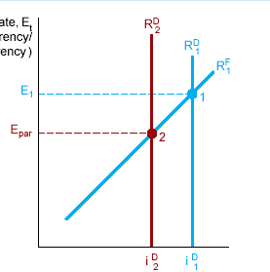
Đồng tiền được định giá thấp
(thặng dư cán cân thanh toán)
Hoạt động của hệ thống Bretton Woods
Trong trường hợp tỷ giá cân bằng thị trường cao hơn tỷ giá cố định
E₁ là tỷ giá cân bằng thị trường
E_{par} là tỷ giá cố định mà NHTW cần phải can thiệp để duy trì
nới lỏng tiền tệ

Slide 105
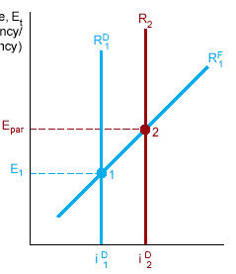
Đồng tiền được định giá cao
(thâm hụt cán cân thanh toán)
Trường hợp tỷ giá cân bằng thị trường thấp hơn tỷ giá cố định
E₁ là tỷ giá cân bằng thị trưường
E_{par} là tỷ giá cố định mà NHTW cần phải can thiệp để duy trì
thắt chặt tiền tệ

Slide 106
Sự sụp đổ của hệ thống Bretton Woods:
  Hệ thống BW hoạt động khá tốt trong giai đoạn đầu. Tuy nhiên, có một số mất cân bằng mà hệ thống không điều chỉnh được dẫn tới sụp đổ.

Slide 107
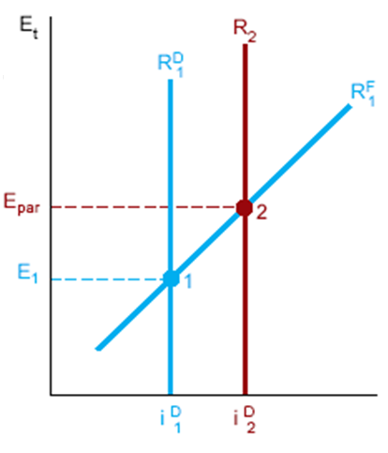
  Khủng hoảng của đồng Bảng Anh năm 1967:
    nước Anh gặp phải tình trạng thâm hụt dai dẳng cán cân thanh toán trong giai đoạn trước năm 1967. Để bảo vệ tỷ giá cố định giữa Bảng Anh và USD, NHTW Anh liên tục bán ra USD để mua vào đồng Bảng để cung tiền ở Anh giảm, lãi suất tăng lên để duy trì tỷ giá.

Slide 108
    Các nhà đầu cơ tin tưởng rằng Anh sẽ phải phá giá đồng Bảng và đã liên tục bán ra đồng tiền này.
    Ngày 17/11/1967, NHTW Anh đã mua vào một khối lượng Bảng Anh trị giá trên 1 tỷ USD và sau đó đã không thể tiếp tục cố định tỷ giá. Đồng Bảng Anh mất giá 14% sau đó.

Slide 109
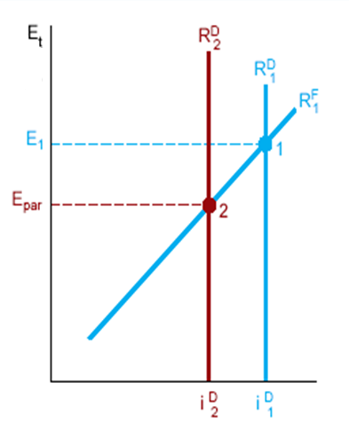
  Khủng hoảng đồng Mác Đức năm 1971:
    Đức có thặng dư cán cân thanh toán liên tục trong giai đoạn trước năm 1971. Đồng Mác của Đức chịu sức ép tăng giá trên thị trường ngoại hối.
    Đồng Mác Đức đã tăng giá trước đó vào tháng 10/1969.

Slide 110
    NHTW Đức can thiệp để duy trì tỷ giá cố định bằng cách bán ra đồng Mác để mua vào USD, làm lượng tiền cung ứng của Đức tăng lên, lãi suất giảm xuống để tỷ giá cân bằng tại E_{par}
    Việc mua quá nhiều dự trữ ngoại hối gây sức ép lạm phát tại Đức. Ngày 5/5/1971, NHTW Đức buộc phải thả nổi đồng Mác, ngay lập tức đồng Mác tăng giá 3,7%
  Tháng 8/1971, tổng thống Mỹ Nixon tuyên bố đình chỉ việc chuyển đổi của USD ra vàng, đánh dấu sự sụp đổ của hệ thống BW.

Slide 111
Nghiên cứu tình huống: Hệ thống tiền tệ châu Âu và đồng bảng Anh năm 1992
ERM để tỷ giá hối đoái dao động trong biên độ cố định ±2,5%: 2,778 mark mỗi pound
Sau khi thống nhất nước Đức vào tháng 10 năm 1990, ngân hàng trung ương Đức, Bundesbank, phải đối mặt với áp lực lạm phát gia tăng, với lạm phát đã tăng tốc từ dưới 3% năm 1990 lên gần 5% vào năm 1992. Để kiểm soát tăng trưởng tiền tệ và làm giảm lạm phát, Bundesbank đã tăng lãi suất của Đức lên gần mức hai con số
Vấn đề là Bundesbank, với mục tiêu chính là chống lạm phát, là không sẵn sàng theo đuổi một chính sách tiền tệ mở rộng, và người Anh, những người đang phải đối mặt với cuộc suy thoái tồi tệ nhất trong thời kỳ hậu chiến, đã không sẵn sàng theo đuổi chính sách tiền tệ thu hẹp để hỗ trợ đồng bảng Anh

Slide 112
Vào ngày 16 tháng 1992 năm 10, Thứ Tư Đen tối, quỹ của Soros đã bán khống đồng bảng Anh với giá trị hơn 10 tỷ USD, thu lợi từ sự miễn cưỡng của chính phủ Anh trong việc tăng lãi suất lên mức tương đương với các quốc gia thuộc Cơ chế tỷ giá hối đoái châu Âu khác
Cuối cùng, Vương quốc Anh đã rút khỏi Cơ chế tỷ giá hối đoái châu Âu, phá giá đồng bảng Anh, mang về cho Soros ước tính khoảng 1,1 tỷ đô la.

Slide 113
Hệ thống tỷ giá hiện đại
  Chế độ tỷ giá thả nổi có quản lý: tỷ giá trên thị trường biến động theo áp lực cung cầu ngoại tệ. Tuy nhiên, các NHTW vẫn muốn can thiệp để duy trì sự ổn định tương đối của đồng tiền trên thị trường để hạn chế rủi ro tỷ giá đối với các giao dịch có liên quan đến đồng tiền của nước họ.

Slide 114
  Chế độ tỷ giá thả nổi hoàn toàn: NHTW không can thiệp vào tỷ giá.
Notes:
BÀi tập tr. 611 và 634

Slide 115
2.5 Lý thuyết về cấu trúc tài chính

Slide 116
a. Các thực tế về cấu trúc tài chính
Cổ phiếu không phải là nguồn tài chính quan trọng của các doanh nghiệp
Hoạt động tài chính gián tiếp (các trung gian tài chính) quan trọng hơn nhiều lần
Ngân hàng là nguồn vốn quan trọng nhất
116

Slide 117
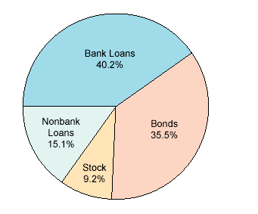
Số liệu về huy động vốn của các công ty phi tài chính tại Mỹ năm 2001
117

Slide 118
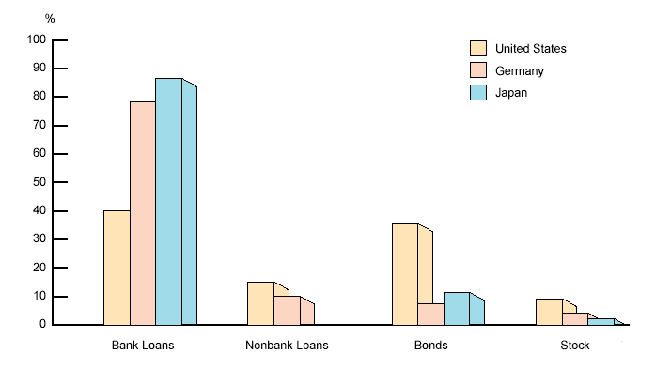
Nguồn vốn của công ty phi tài chính ở các nước khác
118

Slide 119
Các thực tế về cấu trúc tài chính (2)
Hệ thống tài chính là bộ phận của nền kinh tế được quản lý chặt chẽ nhất
Chỉ những công ty lớn, hoạt động vững chắc mới huy động vốn được thông qua thị trường chứng khoán
Tài sản thế chấp là đặc điểm thường thấy trong các hợp đồng vay nợ
Các hợp đồng vay nợ là các hợp đồng pháp lý điển hình và phức tạp, đặt ra những hạn chế cốt lõi đối với thái độ người đi vay
119

Slide 120
Các thực tế về cấu trúc tài chính
Câu hỏi đặt ra là: Tại sao hệ thống tài chính lại được cấu trúc như vậy?????
120

Slide 121
Nguyên nhân
Chi phí giao dịch
Thông tin không cân xứng
121

Slide 122
b. Chi phí giao dịch và cấu trúc tài chính
Khái niệm: Các chi phí liên quan đến việc chuyển giao quyền sử dụng vốn từ người cho vay tới người đi vay
Liệt kê các ví dụ về chi phí giao dịch:
122

Slide 123
Ví dụ về chi phí giao dịch
Chi phí soạn thảo hợp đồng
Chi phí hoa hồng cho người môi giới
Ví dụ khác?
123

Slide 124
Chi phí giao dịch bao gồm:
  Chi phí tìm kiếm thông tin và thương lượng
  Chi phí soạn thảo hợp đồng
  Chi phí thực hiện và giám sát
  Chi phí uỷ quyền v.v...

Slide 125
=> chi phí giao dịch quá cao sẽ hạn chế sự tham gia vào thị trường của các nhà đầu tư nhỏ và làm hệ thống tài chính hoạt động không hiệu quả.
125

Slide 126
Giải pháp: Hoạt động của các trung gian tài chính làm giảm chi phí giao dịch
Tiết kiệm nhờ qui mô:
  NHTM
  Quĩ đầu tư: tiết kiệm chi phí giao dịch chứng khoán, chi phí thu thập và xử lý thông tin
Mở rộng hiểu biết để giảm chi phí giao dịch
  NHTM
  Quĩ đầu tư
126

Slide 127
c. Thông tin không cân xứng
Trong khi tham gia vào một giao dịch, một bên thường không biết tất cả những thông tin cần thiết về đối tác hay đối tượng giao dịch để có những quyết định đúng đắn, từ đó làm cho người có ít thông tin hơn bị chịu thiệt hại
Lựa chọn ngược: xảy ra trước khi giao dịch
Rủi ro đạo đức: xảy ra sau khi thực hiện giao dịch
  Vấn đề người ủy thác – đại lý: (quản trị công ty)
  Thị trường nợ: sử dụng vốn sai mục đích
127

Slide 128
c.1 Chọn lựa ngược
Xảy ra trước khi giao dịch
Khi những người trên thị trường là người đi vay có nhiều khả năng tạo ra các kết quả không mong muốn- rủi ro không trả được nợ- là những người tích cực đi vay nhất và do vâỵ có nhiều khả năng được cho vay.
Ví dụ: ngân hàng cho vay nhầm người, mua nhầm cổ phiếu
128

Slide 129
Công ty cổ phần Williams Việt Nam
  Không được cấp phép kinh doanh
  Huy động tiền gửi của khách hàng bằng hình thức ký hợp đồng uỷ thác góp vốn đầu tư kinh doanh
  Lãi suất huy động 3,4-5,4%/tháng, kỳ hạn 6-12 tháng
  Các dự án đầu tư “trên giấy”: cửa hàng kinh doanh thời trang, điện thoại, nhà hàng, quán karaoke KTV tại 212 Nguyễn Trãi

Slide 130
  Thuyết trình phương án đầu tư tại các khách sạn 5 sao; tổ chức du lịch châu Âu cho khách gửi nhiều
  Hoa hồng môi giới cho người giới thiệu 2-4% giá trị hợp đồng uỷ thác
  Tháng 10/2015 cơ quan công an vào cuộc. Trong 2 năm 2013-2014 công ty không phát sinh doanh thu và đã huy động được trên 795 tỷ đồng từ 541 khách hàng (Hà Linh, Báo ĐTCK, 24/8/2016)

Slide 131
Nêu ví dụ về lựa chọn ngược trên thực tế mà bạn biết???
  Công ty”Học làm giàu”
  Sàn giao dịch vàng, giao dịch ngoại tệ
  Thu gom hàng độc của thương gia nước ngoài

Slide 132
  Công ty”Học làm giàu”
  Triển khai các dự án có lãi suất cao, 4.000 ha cây macca ở Điện Biên
  Lãi suất cho người tham gia 40-50%/năm
  Từ tháng 10/2014-10/2015, có 2.500 cá nhân ký hơn 8.300 hợp đồng gần 3.000 tỷ đồng
  Chi từ 2-10% tiền thưởng, kết nối, môi giới cho hợp đồng ký mới

Slide 133
Vấn đề quả chanh
Trên thị trường ôtô cũ
Trên thị trường cổ phiếu
133

Slide 134
Các giải pháp cho vấn đề lựa chọn đối nghịch
Tự sản xuất và bán thông tin: hạn chế từ vấn đề người đi xe không tốn tiền
Điều hành của chính phủ làm tăng thông tin trên thị trường tài chính
Sự trung gian tài chính
Tài sản đảm bảo và giá trị ròng
134

Slide 135
Ứng dụng
Giải thích vì sao khi 1 công ty cổ phần quyết định huy động vốn bằng việc phát hành cổ phiếu thì giá cổ phiếu giảm còn khi quyết định vay ngân hàng thì giá cổ phiếu lại tăng?
135

Slide 136
c.2 Rủi ro đạo đức
Xảy ra sau khi giao dịch giao dịch được thực hiện
Người cho vay phải chịu rủi ro khi người đi vay có ý muốn thực hiện những hoạt động sai trái (theo quan điểm của người cho vay), vì các hoạt động này làm cho khả năng hoàn trả món vay thấp đi
Ví dụ: sử dụng vốn vay sai mục đích, chi tiêu hoang phí – bòn rút cổ đông
136

Slide 137
C2.1.Rủi ro đạo đức trên thị trường vốn cổ phần - Vấn đề người uỷ thác đại lý
Sự tách biệt giữa chủ sở hữu và quản lý: cổ đông không trực tiếp quản lý công ty, người quản lý chỉ sở hữu một phần nhỏ công ty mà họ làm việc trong đó
Sự tách biệt này có thể dẫn tới rủi ro đạo đức: người quản lý có thể hành động vì lợi ích của bản thân họ chứ không vì lợi ích của các cổ đông, của công ty
137

Slide 138
Giải pháp cho vấn đề người uỷ thác-đại lý
Giám sát hoạt động của công ty: tuy nhiên có thể tốn kém thời gian và tiền bạc
Sự điều hành của chính phủ để tăng thông tin: qui định việc thực hiện các chuẩn mực kế toán, qui định việc cung cấp thông tin về lợi nhuận, tài sản, công nợ
Sự trung gian tài chính: hoạt động của các hãng vốn kinh doanh
Sử dụng các hợp đồng nợ
138

Slide 139
C2.2 Rủi ro đạo đức trên thị trường nợ
Khả năng rủi ro đạo đức vẫn xẩy ra đối với trường hợp các hợp đồng vay nợ
đó là khả năng người đi vay sẵn sàng chấp nhận theo kiểu được ăn cả, ngã về không
Ví dụ: đầu tư vào một vụ kinh doanh rủi ro cao (bất động sản) nếu lãi thì người cho vay cũng chỉ được mức lãi suất cố định, còn nếu thua lỗ thì cả chủ và người cho vay đều mất
139

Slide 140
Giải pháp cho rủi ro đạo đức trong thị trường nợ
Giá trị tài sản ròng/vật thế chấp
Giám sát và các qui định hạn chế trong hợp đồng vay nợ: hạn chế về sử dụng vốn, về các hoạt động không mong muốn
Hoạt động của các trung gian tài chính: tăng khả năng giám sát, cưỡng chế các hợp đồng vay nợ
140

Slide 141
Ứng dụng: Đặc điểm hệ thống tài chính các nước đang phát triển
Thị trường thiên về sử dụng nợ nhiều hơn là vốn cổ phần
Thị trường nợ có xu hướng thiên về ngân hàng nhiều hơn
Thị trường thiên về thời hạn ngắn
Ngân hàng có xu hướng thiên về các khoản cho vay có tài sản đảm bảo

Slide 142
Ứng dụng: Xung đột lợi ích trong lĩnh vực tài chính
Trong hoạt động của công ty kiểm toán
Trong hoạt động của công ty chứng khoán

Slide 143
Ứng dụng: Nguyên nhân khủng hoảng tài chính
Xét trên khía cạnh không cân xứng, khủng hoảng tài chính có thể xảy ra từ một hoặc nhiều nguyên nhân sau:
  Sự gia tăng trong lãi suất
  Sự sụt giảm bất ngờ trong giá cả
  Sự gia tăng của tính không chắc chắn
  Sự sụt giảm trên thị trường cổ phiếu
  Hoảng loạn ngân hàng

Slide 144
Ứng dụng: Giải thích
Vấn đề “too big to fail” của các ngân hàng thương mại
Hệ thống Ngân hàng và cuộc khủng hoảng tài chính thế giới 2008
144

Slide 145
Bài đọc
Thông tin và kiểm soát (Chương 5, Beim và Calomiris)
  Vấn đề thông tin ở các thị trường tài chính mới nổi
  Vai trò của ngân hàng trong giám sát hoạt động Doanh nghiệp
  Vai trò của Quản trị công ty (Corporate governance)
  Các qui định về công bố thông tin trên thị trường chứng khoán

Slide 146
Câu hỏi cuối chương
Tiết kiệm do quy mô giải thích sự tồn tại của trung gian tài chính như thế nào? Hai cách mà trung gian tài chính có thể giảm chi phí giao dịch là gì?
Nếu thông tin không còn là không cân xứng thì còn lựa chọn ngược và rủi ro đạo đức nữa không?
Chuẩn mực kế toán, kiểm toán giúp thị trường tài chính hoạt động minh bạch hơn như thế nào?
Vấn đề lựa chọn ngược nghiêm trọng hơn trên thị trường niêm yết hay thị trường OTC?

Slide 147
Loại hình Doanh nghiệp nào sẽ phải dựa vào tài trợ từ ngân hàng nhiều hơn? Vì sao?
Tại sao chính phủ cần điều chỉnh chặt chẽ hoạt động trên thị trường tài chính và trung gian tài chính?
Người giàu thường lo ngại một người nào đó sẽ cưới họ vì tiền của họ. Đây là ví dụ của tình trạng gì? Giải pháp để tìm người yêu đích thực?
“Tài sản đảm bảo cho khoản vay càng nhiều giá trị thì người cho vay càng ít lo lắng về lựa chọn ngược?” Giải thích?
Vấn đề người đi xe không tốn tiền làm lựa chọn ngược và rủi ro đạo đức nghiêm trọng hơn trên thị trường tài chính như thế nào?
Sự tách biệt giữa quyền sở hữu và quyền quản lý trong công ty sẽ có thể dẫn tới các hậu quả gì?

Slide 148
2.6 Hoạt động ngân hàng

Slide 149
Các hoạt động cơ bản của ngân hàng
Huy động vốn
Sử dụng vốn
Cung cấp dịch vụ ngân hàng

Slide 150
Quản lý ngân hàng
Quản lý dự trữ và đảm bảo khả năng thanh toán
Quản lý tiền cho vay
Quản lý huy động vốn, sự đầy đủ về vốn chủ sở hữu

Slide 151
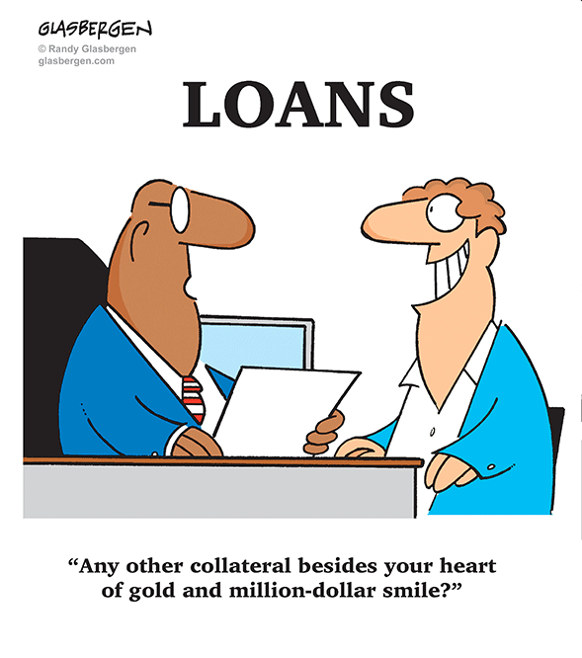
Các nguyên tắc quản lý tiền cho vay
  Sàng lọc và giám sát: chuyên môn hóa trong lĩnh vực cho vay
  Quan hệ khách hàng lâu dài
  Tài sản đảm bảo: tài sản thế chấp, bảo lãnh, tín chấp
  Hạn chế tín dụng

Slide 152
Ứng dụng: hoạt động cho vay của ngân hàng đối với các SMEs
Rào cản từ phía ngân hàng
Các khó khăn mà NH gặp khi cho vay SMEs
Khuyến nghị
Rào cản từ phía SMEs
Các khó khăn mà SMEs gặp phải khi vay vốn từ NH
Khuyến nghị

Slide 153
Quản lý sự đầy đủ về vốn chủ sở hữu
  Là chiếc đệm giúp ngân hàng chống chọi lại những rủi ro trong hoạt động
  Là tài sản đảm bảo của ngân hàng đối với người gửi tiền
Hệ số an toàn vốn chủ sở hữu (CAR): Thông tư 41/2016:

Slide 154
Quản lý rủi ro lãi suất
NH Đệ nhất
Tài sản nhạy cảm với ls 20 tỷ | Nguồn vốn nhạy cảm với ls 50 tỷ
Tài sản không nhạy cảm với ls 80 tỷ | Nguồn vốn không nhạy cảm với ls 50 tỷ

Slide 155
Lãi suất thị trường tăng từ 10% lên 12%
  thu nhập tăng thêm: 20 tỷ x 2% = 0,4 tỷ
  chi phí tăng thêm: 50 tỷ x 2% = 1 tỷ
  lợi nhuận ròng của ngân hàng: - 0,6 tỷ

Slide 156
Phân tích khoảng cách
Khoảng cách = Tài sản nhạy cảm với lãi suất
– Nguồn vốn nhạy cảm với lãi suất
ΔLợi nhuận = Khoảng cách × Δi
NH Đệ nhất KC = 20 – 50 = -30 tỷ
Nếu lãi suất thị trường tăng 2% Δi = 2%
ΔLợi nhuận = Khoảng cách × Δi = -30 x 2% = -0,6 tỷ

Slide 157
Biện pháp quản lý:
  Điều chỉnh bảng cân đối kế toán: KC=0
  Đổi chéo lãi suất
  Sử dụng hợp đồng kỳ hạn, hợp đồng tương lai

Slide 158
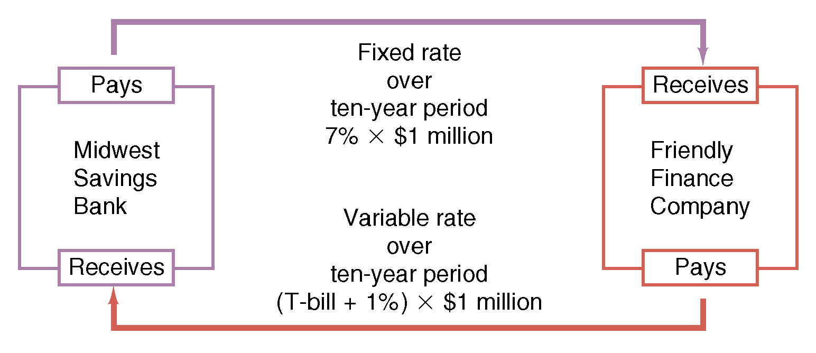
Hợp đồng đổi chéo lãi suất
figure 2
1. Notional principle of $1 million
2. Term of 10 years
3. Midwest SB swaps 7% payment for T-bill + 1% from Friendly Finance Co.

Slide 159
NH ĐN hoán đổi lãi suất cố định 7%/năm với lãi suất thị trường trên số tiền 30 tỷ
Lãi suất thị trường tăng lên 9%/năm
  Lợi nhuận ròng của NH giảm 0,6 tỷ
Theo HĐ đổi chéo lãi suất:
  NH ĐN thanh toán: 7% x 30 tỷ
  NH ĐN nhận về: 9% x 30 tỷ
  Lợi nhuận từ đổi chéo lãi suất: 2,7 - 2,1 = 0,6 tỷ
Tổng lợi nhuận của NH không đổi

Slide 160
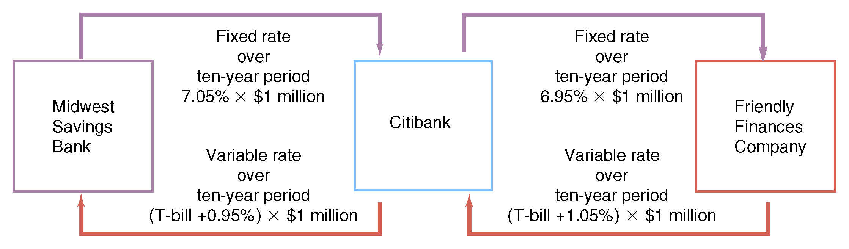
Hợp đồng đổi chéo lãi suất với trung gian tài chính

Slide 161
Sử dụng hợp đồng kỳ hạn, hợp đồng tương lai
xác định loại hàng hóa được chuyển giao trong tương lai
xác định số lượng hàng hóa
giá hàng hóa thanh toán khi giao hàng
ngày giao hàng

Slide 163
ví dụ
tại tháng 3/2016, NH ĐN đang nắm giữ 5 triệu đôla trái phiếu chính phủ 6s 2035 (long position)
Để phòng vệ, NH sẽ phải bán hợp đồngtương lai để trung hòa rủi ro lãi suất.
Giả sử lãi suất thị trường hiện tại cũng là 6%, thì giá trái phiếu 6s 2035 và giá hợp đồng tương lai đối với trái phiếu 6s 2035 đều có giá bằng mệnh giá $5 triệu
NH ĐN bán hợp đồng tương lai 6s 2035 tại mức giá $5 triệu

Slide 164
tại tháng 3/2017, giả sử lãi suất tăng lên 8%
giá trị tài sản nắm giữ:
kết quả bán hợp đồng tương lai:

Slide 165
Phân tích khoảng cách kỳ hạn
Tài sản | Số tiền | Tỷ trọng TS | Kỳ hạn TS (năm) | Kỳ hạn gia quyền
Dự trữ | 5 | 0.05 | 0 | 0
Chứng khoán |  | 0.00
Ngắn hạn | 5 | 0.05 | 0.4 | 0.02
1-2 năm | 5 | 0.05 | 1.6 | 0.08
>2 năm | 10 | 0.10 | 7 | 0.7
Cho vay BĐS |  | 0.00
LS thay đổi | 10 | 0.10 | 0.5 | 0.05
LS cố định | 10 | 0.10 | 6 | 0.6
Cho vay thương mại |  | 0.00
Ngắn hạn | 15 | 0.15 | 0.7 | 0.11
1-2 năm | 10 | 0.10 | 1.4 | 0.14
>2 năm | 25 | 0.25 | 4 | 1
Tài sản hữu hình | 5 | 0.05 | 0 | 0
Tổng TS | 100
Kỳ hạn bình quân TS |  |  |  | 2.7

Slide 166
Nguồn vốn | Số tiền | Tỷ trọng NV | Kỳ hạn NV (năm) | Kỳ hạn gia quyền
TG thanh toán | 15 | 0.16 | 2 | 0.32
TG thị trường tiền tệ | 5 | 0.05 | 0.1 | 0.01
Tiết kiệm | 15 | 0.16 | 1 | 0.16
CDs |  | 0.00
LS thay đổi | 10 | 0.11 | 0.5 | 0.05
Ngắn hạn | 15 | 0.16 | 0.2 | 0.03
1-2 năm | 5 | 0.05 | 1.2 | 0.06
>2 năm | 5 | 0.05 | 2.7 | 0.14
Vay liên NH | 5 | 0.05 | 0 | 0
Vay khác |  | 0.00
Ngắn hạn | 10 | 0.11 | 0.3 | 0.03
1-2 năm | 5 | 0.05 | 1.3 | 0.07
>2 năm | 5 | 0.05 | 3.1 | 0.16
Tổng nợ (ko gồm Vốn CSH) | 95
Kỳ hạn bình quân NV |  |  |  | 1.03

Slide 167
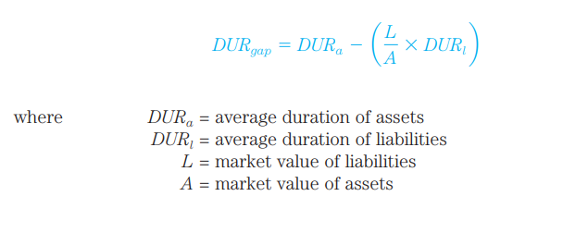
Tính Duration Gap
Notes:
DUR gap = 2.7 – 95/100 x 1.03 = 1.72 năm

Slide 168

Thay đổi trong giá trị ròng của ngân hàng
Notes:
ΔNW/A=- 1.72 x 0.01/(1+0.1)= -0.016 = -1.6%

Slide 169
Sử dụng hợp đồng tương lai
Macro hedge:
NH ĐN:DUR gap = 1.72 (long position on assets)
Bán hợp đồng trái phiếu tương lai (khi lãi suất tăng:
  lợi nhuận giảm/giá trị ròng của ngân hàng giảm;
  lợi nhuận từ việc bán hợp đồng tương lai bù lại phần lợi nhuận/giá trị ròng giảm)

Slide 170
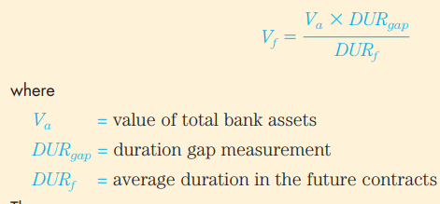
Giá trị hợp đồng tương lai cần bán (V_{f})
Notes:
Nếu quãng thời gian của trái phiếu được bán trong hợp đồng tương lai là 3,44 năm thì giá trị hợp đồng tương lai cần bán là = 100 tr x 1.72/3.44 = 50 tr, nếu Hợp đồng tương lai đang được bán với giá bằng mệnh giá thì số hợp đồng cần bán là 50/0.1=500 hợp đồng.

Slide 171
Quản lý rủi ro lãi suất của ngân hàng ở Việt Nam?
Các khoản cho vay của các ngân hàng đều là có lãi suất thay đổi -> biện pháp hạn chế rủi ro lãi suất

Slide 172
Phân tích kết quả hoạt động ngân hàng
Tỷ suất lãi biên (NIM) = (Thu từ lãi – Chi phí trả lãi)/Tổng tài sản

Slide 173
Ví dụ về tóm tắt kết quả hoạt động NH Canyon 2012
Khoản mục | Tỷ lệ % Tổng tài sản
1. Tổng thu nhập từ lãi | 6,2%
2. Tổng chi phí trả lãi | 3,2
3. Thu nhập từ lãi ròng | 3,0
4. Thu nhập ngoài tiền lãi cho vay | 2,0
5. Dự phòng rủi ro cho vay | 0,6
6. Chi phí ngoài trả lãi vay | 3,0
7. Lợi nhuận (lỗ) đầu tư chứng khoán | 0,0
8. Lợi nhuận trước thuế | 1,4
9. Thuế thu nhập (28%) | 0,4
10. Lợi nhuận ròng sau thuế | 1,0
11. Cổ tức tiền mặt | 0,3
12. Lợi nhuận giữ lại | 0,7

Slide 174
Ảnh hưởng của hoạt động ngân hàng và yếu tố khác tới kết quả
Khoản mục | Chính sách của ngân hàng | Yếu tố khách quan
1. Tổng thu nhập từ tiền lãi | Cấu trúc tài sản Chất lượng tài sản Kỳ hạn và mức độ nhạy cảm lãi suất của tài sản Chính sách lãi suất cho vay | Tình trạng nền kinh tế Biến động lãi suất thị trường
2. Tổng chi phí trả lãi | Cấu trúc nguồn vốn Kỳ hạn và mức độ nhạy cảm nguồn vốn với lãi suất | Biến động lãi suất thị trường
3. Thu nhập từ lãi ròng
4. Thu nhập ngoài tiền lãi | Phí cung cấp dịch vụ Thu nhập từ hoạt động khác | Qui định điều chỉnh hoạt động ngân hàng
5. Chi phí ngoài lãi vay | Cơ cấu tài sản, nguồn vốn Hiệu quả nhân lực Chi phí văn phòng và thiết bị Chi phí marketing Chi phí khác | Lạm phát

Slide 175
6. Dự phòng nợ xấu | Cấu trúc tài sản Chất lượng tài sản Năng lực thu hồi nợ | Tình trạng nền kinh tế Biến động lãi suất thị trường
7. Thu nhập từ hoạt động
8. Thuế thu nhập
9. Thu nhập sau thuế
10. Tỷ lệ đòn bẩy tài chính (tài sản/vốn chủ SH) | Chính sách cấu trúc nguồn vốn | Qui định pháp lý nguồn vốn
11. Tỷ suất lợi nhuận vốn cổ phần (ROE)

Slide 176
Phân tích hiệu quả hoạt động
Chỉ tiêu | Đặc điểm tài chính ảnh hưởng kết quả | Chính sách ngân hàng
1. Lợi suất trên tổng tài sản (ROA) | Tỷ suất lãi ròng Thu nhập ngoài lãi Chi phí ngoài lãi Dự phòng rủi ro cho vay | Lãi suất huy động Lãi suất cho vay Nợ xấu Dịch vụ ngân hàng cung cấp Chi phí quản lý gián tiếp Hiệu quả hoạt động Chi phí marketing Mức độ rủi ro khoản vay
2. Lợi suất vốn chủ SH (ROE) | ROA Tỷ lệ đòn bẩy tài chính | Giống như ROA Quyết định cơ cấu vốn

Slide 177
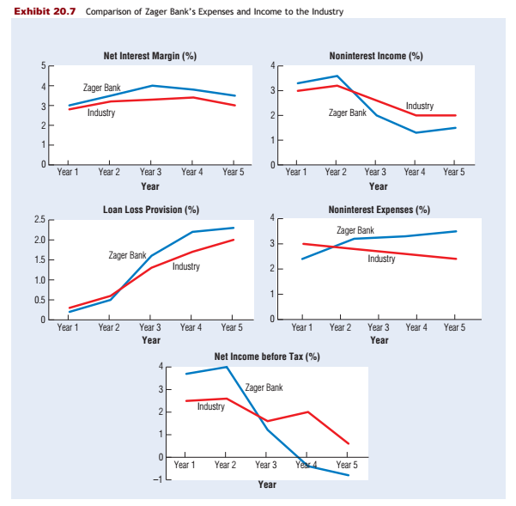

Slide 178
Các ngân hàng tốt đã trở thành yếu kém như thế nào?
Cho vay theo quan hệ: các công ty con, công ty mẹ và các mối quan hệ cá nhân
  Ví dụ cho vay các tổng công ty ở Nhật Bản và Hàn Quốc
Rủi ro đạo đức trong hoạt động cho vay của ngân hàng:
  nợ dưới chuẩn và khủng hoảng tài chính quốc tế 2008
Qui mô hoạt động quá lớn gây thua lỗ, tự do hóa tài chính

Slide 179
Bài đọc: Chương 7 Beim
Chi phí khắc phục hậu quả các vụ phá sản ngân hàng ở các nước lớn thế nào?
Phân tích các Nguyên nhân dẫn tới sự phá sản ngân hàng.
Hạn chế của hệ thống đảm bảo an toàn hoạt động ngân hàng: bảo đảm tiền gửi và bảo trợ của chính phủ
Bài học đối với Vai trò điều chỉnh và giám sát của chính phủ:
Vấn đề hiện tại của việc điều chỉnh hoạt động hệ thống NH ở Việt Nam là gì?

Slide 180
Các ví dụ:
  Rủi ro hoạt động - Sự sụp đổ của Ngân hàng Barings – ngân hàng lâu đời nhất ở Anh: Nick Leeson mua, bán các hợp đồng Call và Put đối với chỉ số Nikkei với kỳ vọng rằng thị trường sẽ biến động trong một khoảng giá nhất định.
    Động đất tháng 1/1995 ở Kobe làm cho thị trường biến động mạnh khỏi biên độ thông thường, Nick đánh cược vào sự phục hồi của thị trường (long futures), nhưng sự hồi phục không xảy ra
    Ngân hàng lỗ 800 triệu Bảng (1,4 tỷ USD) và được mua lại với giá danh nghĩa 1 Bảng

Slide 181
  Chi nhánh Ngân hàng Phát triển ĐăkLăk-ĐăkNông:
    Lập hồ sơ giả hợp đồng xuất khẩu giả các mặt hàng xuất khẩu được vay tín dụng; lãi suất thấp, tài sản đảm bảo 15% giá trị hợp đồng; vay gần 2000 tỷ từ VDB ĐL-ĐN
    Lập công ty ở nước ngoài (TQ) để ký hợp đồng xuất khẩu
    7 cán bộ NH, 4 GĐ, 1 CN HTX, 1 cò tín dụng
    Hồ sơ vụ án nặng 2 tạ

Slide 182
  Đại án Huyền Như: cùng các đồng phạm (22 người) lừa đảo chiếm đoạt gần 4.000 tỷ đồng: làm giả con dấu, hồ sơ

Slide 183
Công ty bảo hiểm
Lựa chọn ngược và rủi ro đạo đức đối với hợp đồng bảo hiểm
Quản lý rủi ro bảo hiểm
Quản lý các khoản đầu tư

Slide 184
Công ty tài chính
Công ty tài chính kinh Doanh
  Bao thanh toán
  Cho thuê tài chính
Công ty tài chính bán hàng
Công ty tài chính tiêu dùng
Công ty tài chính hỗn hợp
Điều chỉnh hoạt động của công ty tài chính

Slide 185
Các tổ chức trên thị trường chứng khoán
Sở giao dịch
Công ty chứng khoán

Slide 186
Quỹ đầu tư
Quỹ đóng
Quỹ mở
  Quỹ hoán đổi danh mục (ETFs)

